Slide 1

Segmentation des clients

Slide 2

Présentation de la base de données ▶︎ orga. des tables données Cleaning Feature engineering RFM Happy Achat Modélisation Outils de mesure Les différents tests Les résultats Rendu client Maintenance
Paiement séquentiel
Moyen de paiement
Nombre de versements
Valeur
Catégorie
Longueur du nom
Longueur de la description
Nombre de photos
Poids du produit
Longueur du produit
Hauteur du produit
Largeur du produit
Score
Titre
Message
Date de création
Date de réponse
Zipcode
City
State
∞
Statut
Date de passation
Date d’approbation
Date de dépôt au transporteur
Date de livraison au client
Date de livraison estimée
Date limite d’envoi
Prix
Frais de transport
Zipcode
City
State
Longitude
Latitude
∞
∞
∞
Customer_unique_id
Zipcode
City
state

Slide 3
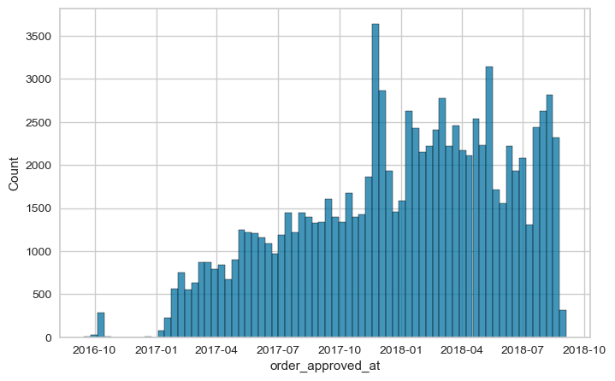
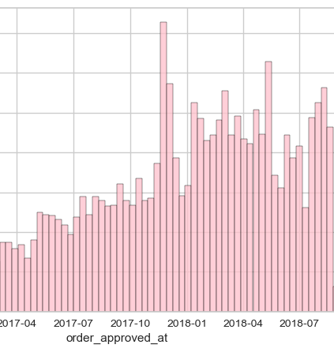
Présentation de la base de données organisation des tables ▶︎ données Cleaning Feature engineering RFM Happy Achat Modélisation Outils de mesure Les différents tests Les résultats Rendu client Maintenance
Dataset à disposition :
95 827 clients dont 3% avec plusieurs commandes
⚠️ La fréquence risque d’être peu exploitable pour l’analyse RFM
99 441 commandes, dont 87% avec un seul article
⚠️ L’étude des catégories d’articles sera sans doute inexploitable
un an et demi de données exploitables
Base T₀ pour étude maintenance
Segmentation sur un an

Slide 4
Présentation de la base de données organisation des tables données ▶︎ Cleaning Feature engineering RFM Happy Achat Modélisation Outils de mesure Les différents tests Les résultats Rendu client Maintenance
Table | Suppression | Nombre de lignes supprimées | Commentaires
Geolocation | Latitude > 10 | 4 zip codes | Pas de suppression d’individus. Des positions médianes seront données pour les zip codes manquants
toutes | Sur merge how = ‘inner’ | Environ 0,7% de clients | Perte d’individus ayant une commande sans article par exemple
Dataframe de regroupement | Frequence > 15 | 1 individu
 | Distance acheteur vendeur > 4000 km | 0 individu | Il n’y a plus de cas avec l’ajout de la suppression de la latitude > 10 cependant nous laissons ce point pour d’éventuels nouveaux clients
 | Price_total_sum > 10 000 | 1 individu
 | Freight_value_sum > 1 500 | 1 individu

Slide 5
Présentation de la base de données organisation des tables données Cleaning ▶︎ Feature engineering RFM Happy Achat Modélisation Outils de mesure Les différents tests Les résultats Rendu client Maintenance
Customers
Customer_lat Customer_lng
Review
Groupby order_id Score : mean comment_lenght : mean
Geolocation
Groupby zip_code Latitude moyenne Longitude moyenne
Sellers
Seller_lat Seller_lng
Regroupement
Calcul de la distance customer/seller Groupby customer_unique_id Frequence / order_id : count Recence : max Price_total : mean Price_total : sum Canceled ; sum Delivery_delay : mean + last Review_score_mean : mean Delivery_time : mean Review_message_lenght : mean Distance_customer_seller : mean Product_weight_g_sum : max Product_lenght_cm_max : max Volume_total : max Item count : sum Price_mean : mean
Item_product
Groupby order_id Category réduction + OHE Nombre d’articles : count Prix total : price sum+ freight sum Price : mean Weight : sum Lenght : max Seller_id : first Seller_lat : mean Seller_lng : mean Volume en m³ : sum
Items
Products
Réduction des catégories OneHotEncoder Category
Payments
Codage étalement 0/1 OneHotEncoder Type Groupby order_id Payment_value : sum Type_voucher : max
Orders
Codage canceled/unavailable 0/1 Codage delivery_delay 0/1/3

Slide 6
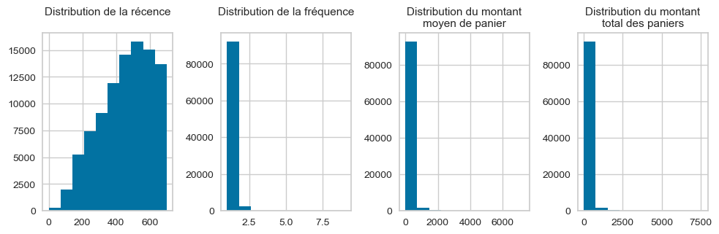
Présentation de la base de données organisation des tables données Cleaning Feature engineering ▶︎ RFM Happy Achat Modélisation Outils de mesure Les différents tests Les résultats Rendu client Maintenance
Variables RFM et leur distribution

Slide 7
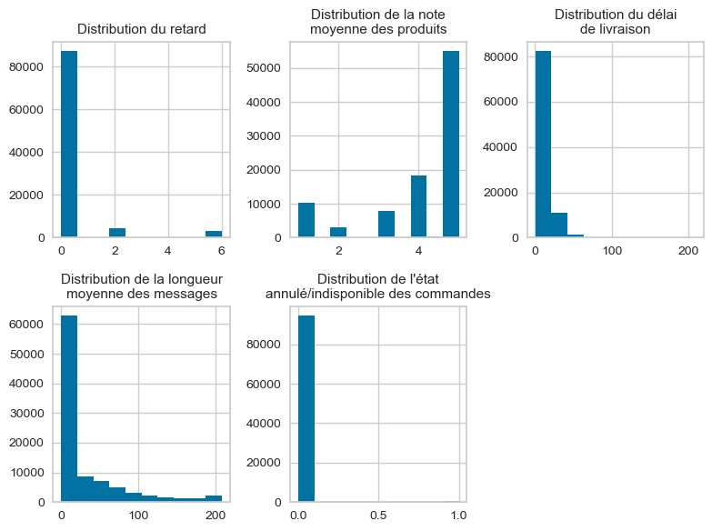
Présentation de la base de données organisation des tables données Cleaning Feature engineering RFM ▶︎ Happy Achat Modélisation Outils de mesure Les différents tests Les résultats Rendu client Maintenance
Variables segmentation Happy
Avant regroupement : retard = 0 si nul, 1 si < 7 jours, sinon 3
Après regroupement : retard = retard.last + retard.mean

Slide 8
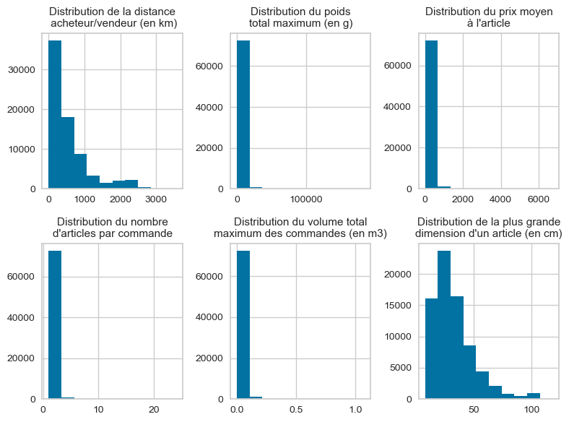
Présentation de la base de données organisation des tables données Cleaning Feature engineering RFM Happy ▶︎ Achat Modélisation Outils de mesure Les différents tests Les résultats Rendu client Maintenance
Variables segmentation Achat

Slide 9
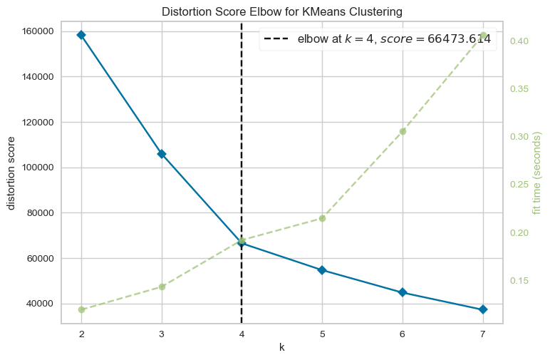
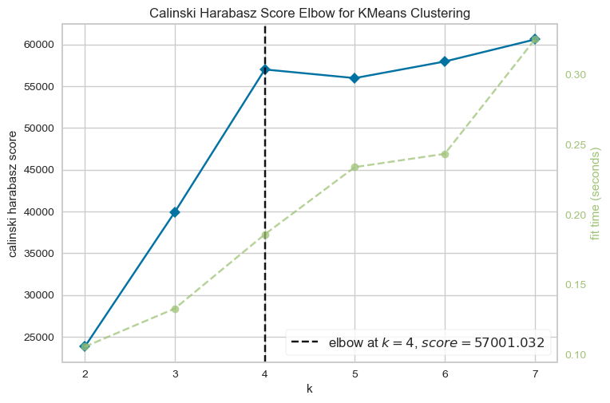
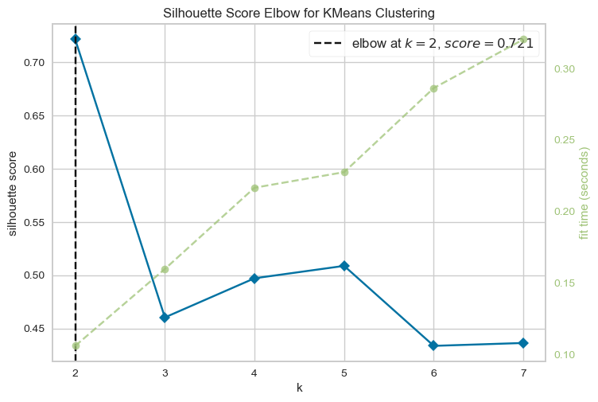
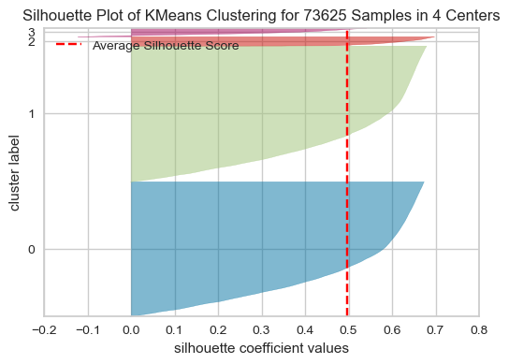
Présentation de la base de données organisation des tables données Cleaning Feature engineering RFM Happy Achat Modélisation ▶︎ Outils de mesure Les différents tests Les résultats Rendu client Maintenance
Détermination du nombre de clusters

Slide 10
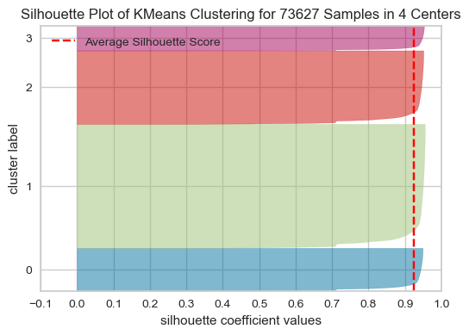
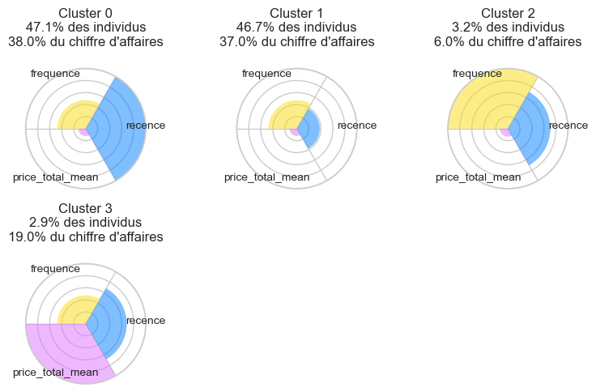
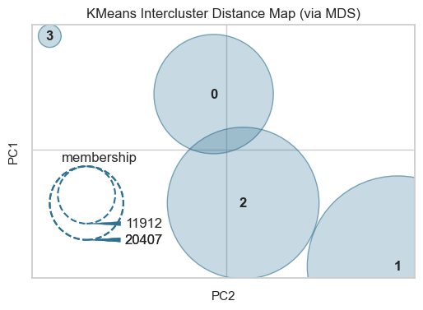
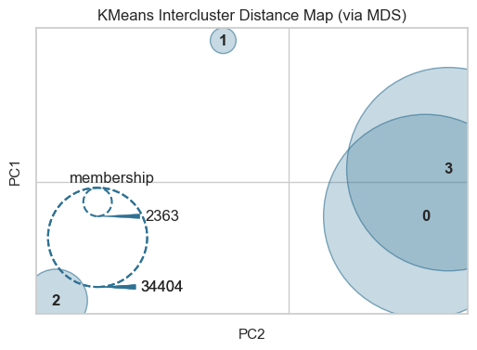
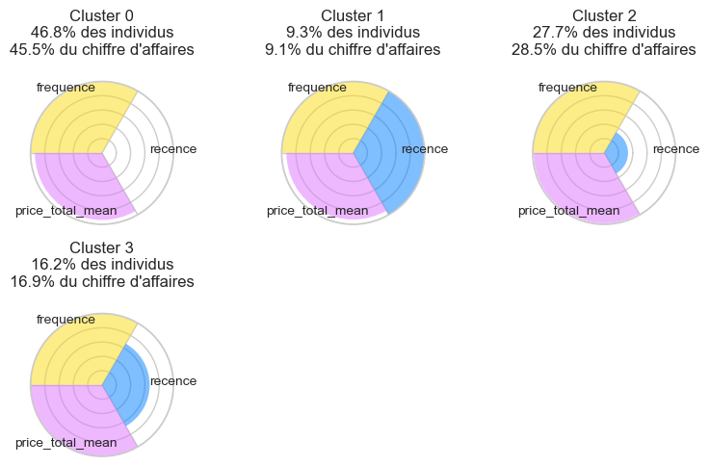
Présentation de la base de données organisation des tables données Cleaning Feature engineering RFM Happy Achat Modélisation ▶︎ Outils de mesure Les différents tests Les résultats Rendu client Maintenance
Validation des clusters générés
Rfm_simple, MinMaxScaler
Rfm_mean, StandardScaler

Slide 11
Présentation de la base de données organisation des tables données Cleaning Feature engineering RFM Happy Achat Modélisation Outils de mesure ▶︎ Les différents tests Les résultats Rendu client Maintenance
Paramètre testé | Scaling | Transf. log | Méthode | Nombre de variables | Silhouette_score | Nombre de clusters | Séparation des clusters | Exploitation métier
Nombre de variables | StandardScaler |  | KMeans | 52 | 0,296 | 2 | mauvaise | impossible
Base | StandardScaler |  | KMeans | 3 - base | 0,498 | 4 | chevauchement de 2 clusters | Aisée
Transf. log | StandardScaler | oui | KMeans | 3 - log sur price_total_mean | 0,368 | 4 | clusters presque bien séparés | Aisée
Feature scaling |  |  | KMeans | 3 - codage recence | 0,641 | 4 | superposition de 3 clusters | discrimination sur price uniquement
Feature scaling |  |  | KMeans | 3 - base | 0,422 | 4 | chevauchement de 3 clusters | discrimination sur recence et price
Feature scaling | MinMaxScaler |  | KMeans | 3 - codage recence | 0,925 | 4 | bonne séparation | discrimination sur recence uniquement
Feature scaling | MinMaxScaler |  | KMeans | 3 - base | 0,538 | 4 | bon | discrimination sur recence uniquement
Feature scaling | RobustScaler |  | KMeans | 3 - codage recence | 0,483 | 4 | chevauchement de 3 clusters | discrimination sur price uniquement
Feature scaling | RobustScaler |  | KMeans | 3 - base | 0,448 | 4 | superposition de 2 clusters | discrimination sur price uniquement
Méthode | StandardScaler |  | DBSCAN | 3 - base | 0,729 | 6/7 |  | inexploitable
Complexité des variables | StandardScaler |  | KMeans | 3 - codage recence | 0,591 | 4 | chevauchement de 2 clusters | Aisé

Slide 12

Présentation de la base de données organisation des tables données Cleaning Feature engineering RFM Happy Achat Modélisation Outils de mesure Les différents tests ▶︎ Les résultats Rendu client Maintenance
Segmentation RFM
Cluster | % de clients | % de CA | Type de clients
0 | 47,4 % | 38,5 % | Nouveaux clients
1 | 47,1 % | 37,6 % | Clients inactifs, pas de commande récente, une seule commande sur la dernière année, et montant du panier faible
2 | 2,5 % | 4,7 % | Clients réguliers, montant moyen du panier faible
3 | 2,9 % | 19,2 % | Très bons clients sur le montant des paniers

Slide 13
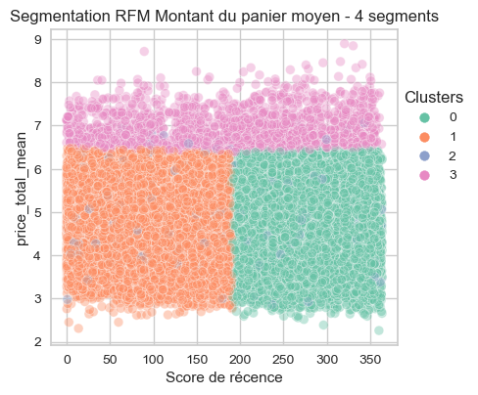
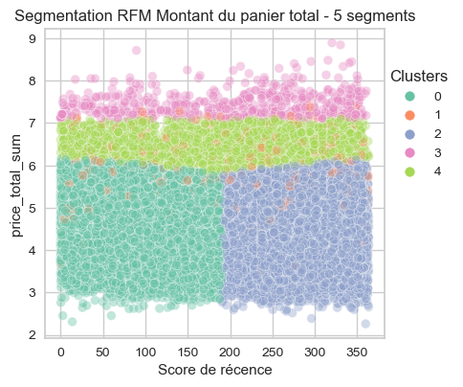
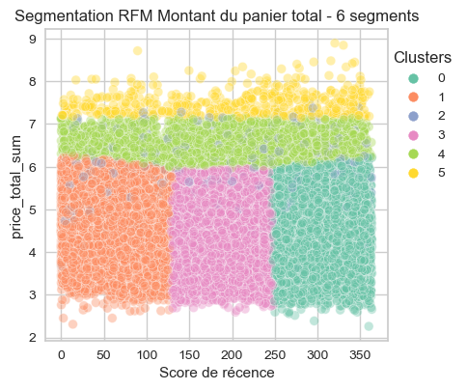
Présentation de la base de données organisation des tables données Cleaning Feature engineering RFM Happy Achat Modélisation Outils de mesure Les différents tests ▶︎ Les résultats Rendu client Maintenance
Variation du nombre de clusters sur segmentation RFM
Très bons clients sur les montants
Nouveaux clients
Clients inactifs
Clients réguliers
Très bon clients sur montant panier
Clients inactifs
Nouveaux clients

Slide 14
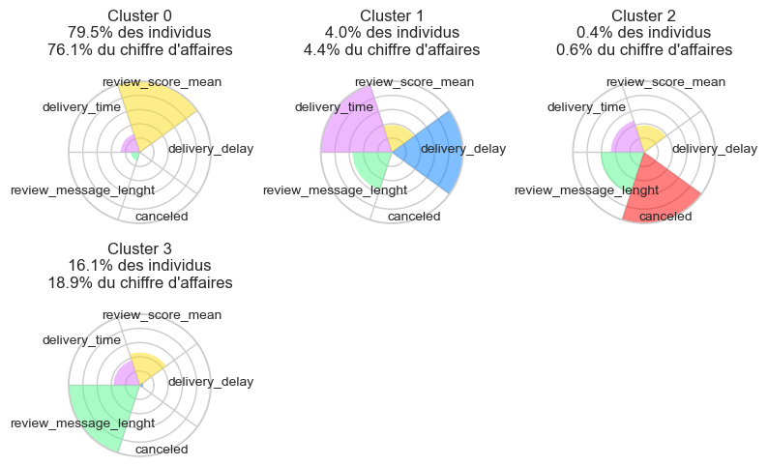
Présentation de la base de données organisation des tables données Cleaning Feature engineering RFM Happy Achat Modélisation Outils de mesure Les différents tests ▶︎ Les résultats Rendu client Maintenance
Segmentation Happyness
Cluster | % de clients | % de CA | Type de clients
0 | 79,5 % | 76,0 % | Clients très satisfaits
3 | 16,1 % | 18,9 % | Clients globalement peu satisfaits des produits, ayant laissé de longs commentaires avec la note, clients qui ont des choses à dire et veulent s'exprimer
1 | 4,0 % | 4,5 % | Clients très insatisfaits à cause de longs délais de livraison et de gros retards
2 | 0,4 % | 0,6 % | Clients très insatisfaits, ayant annulé leur commande ou ayant vu leur commande annulée pour indisponibilité des produits

Slide 15
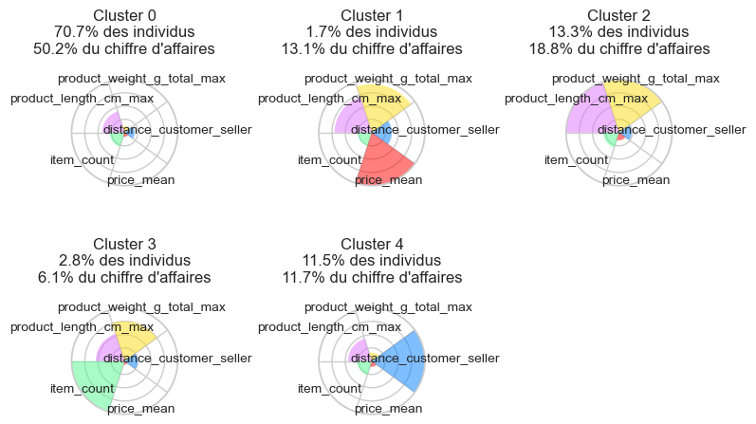
Présentation de la base de données organisation des tables données Cleaning Feature engineering RFM Happy Achat Modélisation Outils de mesure Les différents tests ▶︎ Les résultats Rendu client Maintenance
Segmentation Type d’achat
Cluster | % de clients | % de CA | Type de clients
0 | 70,7% | 50,2 % | Clients sans critère particulier quant à la livraison
1 | 1,7 % | 13,1 % | Clients se faisant livrer des articles lourds et à un prix élevé (hors port ici), donc sensibles à l'aspect pratique qu'offre une livraison pour ne pas avoir à porter des articles lourds et de qualité, qu'il ne faut donc pas abîmer pendant le transport
2 | 13,3 % | 18,8 % | Clients ayant commandés un article encombrant et plutôt lourd, mais à un prix bas, donc sensibles aux avantages qu'offre la livraison mais pas à n'importe quel prix
3 | 2,8 % | 6,1 % | Clients ayant commandé de nombreux articles, plutôt lourds au total, à un prix bas, profiteraient de devoir faire un achat pour ajouter des articles et "ne pas se faire livrer pour rien"
4 | 11,5 % | 11,7 % | Clients très éloignés des points de vente, donc sensibles à l'aspect pratique qu'offre une livraison pour ne pas avoir à faire le trajet

Slide 16
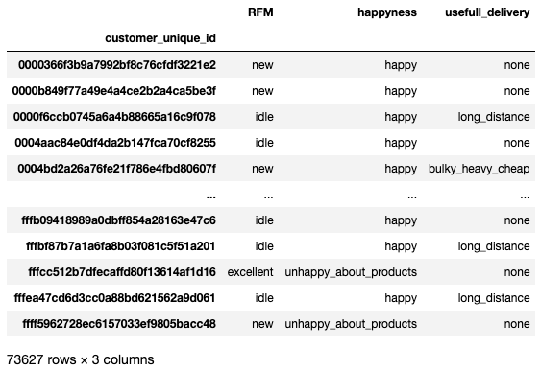
Présentation de la base de données organisation des tables données Cleaning Feature engineering RFM Happy Achat Modélisation Outils de mesure Les différents tests Les résultats ▶︎ Rendu client Maintenance
Fichier csv de segmentation
Notebooks formatés avec Autopep8

Slide 17
Présentation de la base de données organisation des tables données Cleaning Feature engineering RFM Happy Achat Modélisation Outils de mesure Les différents tests Les résultats Rendu client ▶︎ Maintenance
Stratégie de calcul du temps de maintenance
Entrainement du StandardScaler et du K-Means sur les données P₀
Génération du jeu de données P_{i}
Application de StandardScaler et du K-Means sur les données P₀
Application de StandardScaler et du K-Means sur les données P_{i}
Labellisation des données P₀
Labellisation des données P_{i}
Regroupement join=‘outer’ des labellisations P₀ et P_{i}
Création d’un segment « absent »
Calcul ARI à t_{i}
Graphique ARI en fonction de P_{i}

Slide 18
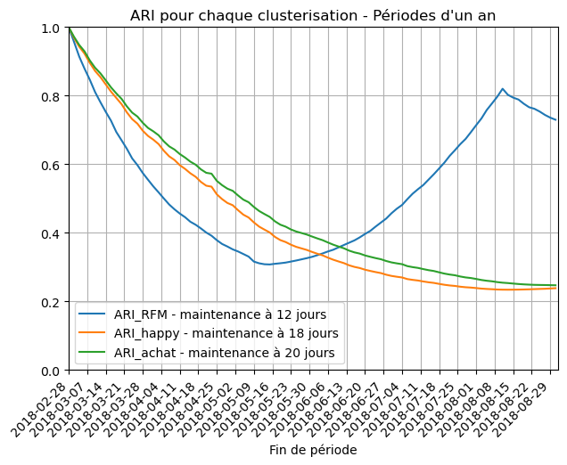
Présentation de la base de données organisation des tables données Cleaning Feature engineering RFM Happy Achat Modélisation Outils de mesure Les différents tests Les résultats Rendu client ▶︎ Maintenance
Maintenance légère, d’une heure : tous les 12 jours

Slide 19
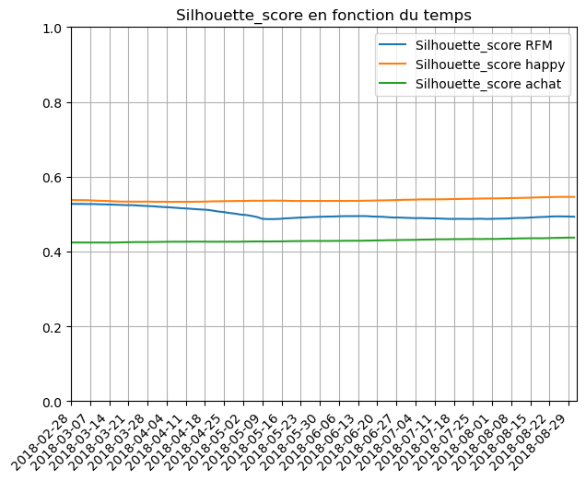
Présentation de la base de données organisation des tables données Cleaning Feature engineering RFM Happy Achat Modélisation Outils de mesure Les différents tests Les résultats Rendu client ▶︎ Maintenance
Pas de maintenance lourde à prévoir, segmentation stable

Slide 20
Merci pour votre attention

